Slide 1
2024越南（东盟）国际木工家具及家居用品博览会
VIETNAM ASEAN INTERNATIONAL FURNITURE & HOME ACCESSORIES FAIR 2024
越南·胡志明市SECC
2024.08.27-29
越南专业家具及设备、配件展览会

Slide 2
2
为什么是越南？
WHY IS VIETNAM
高速增长的新兴市场
越南人口9980万，经济常年增速6-7%，是中国在东南亚第一大贸易伙伴，2022年越南进口中国约1420亿美金，其中以技术设备及配件为主要进口类别。
越南东南亚家具制造中心
越南正在成为世界家具制造中心，东南亚最大的家具出口国，2022年出口额约158亿美元，2025年目标达到200亿美元。
区位优势明显
越南在全球家具制造产区内地理位置，可以方便地进入亚洲、欧洲、美洲等市场，使其成为国际企业的一个有吸引力的目的地。越南是东盟自由贸易区（ASEAN Free Trade Area）、CPTPP、EVFTA等多个地区性和国际性自贸协定的成员国，在进出口贸易中可规避诸多贸易壁垒。

Slide 3
2024越南（东盟）国际木工家具及家居用品博览会
举办地点：越南胡志明市西贡国际会展中心（SECC）
举办日期： 2024年8月27日-29日
规划面积： 20000平方
支持单位： 越南工贸部、农业农村发展部、科技部
战略合作： 越南工商联合会（VCCI）
组办单位： LIEN MINH COMPANY
中国组办： 广西博越展览有限公司

Slide 4
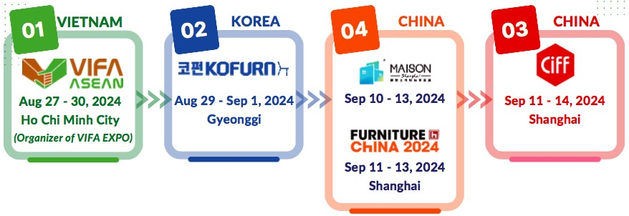
一个专业的家具产业亚洲巡展品牌
专业家具展会
上届回顾
ASIA'S FURNITURE FAIR是一个亚洲地区家具连锁展览，每年定期在越南、韩国、中国上海举办。 其中越南VIFA ASEAN 2024 展期4天，规划总规模20000平方，设家具家居品、家具制造设备、家具零配件三大主题，400+展商，1200+展位。
上届展会在南部中心城市胡志明市举办，来自全球10个国家以及来自越南13个省市展商参展，展出15000平方，观众19438人，其中5779名来自64个国家及地区的专业买家。

Slide 5
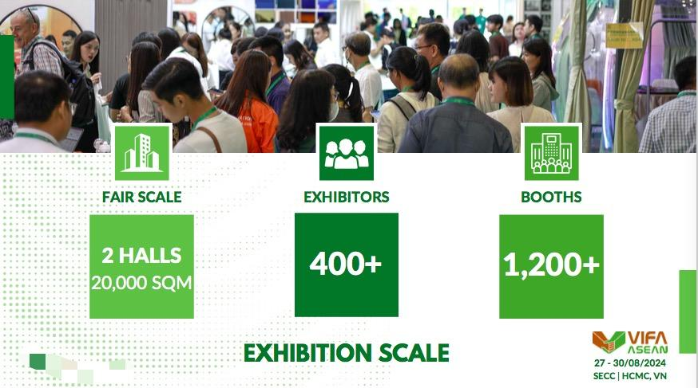
2024展期重要数据

Slide 6
什么产品适合参加这个展？
家具及家居用品：各类家具及家居用品、整装家居、全屋定制、单品家居、整木定制、全铝家居、软件系统等；
智能家居：智能家具、智慧家庭、控制系统、照明系统等；
木工机械及智能制造：各类家具及材料生产加工设备、实木设备、板式设备、
环保设备、涂装设备、智能生产线、机械配件；
家具配套用品及配件：板式家具配件、实木家具配件、五金家具配件、
办公家具配件、卫浴配件、橱柜家具配件、衣柜配件等；
整装定制材料：家具板、护墙板、岩板、 饰面材料、封边材料、装饰材料 等；
家居新材料新技术：木材板材、五金配件、化工产品、皮革布艺等。

Slide 7
谁会来参观这个展会？
分销渠道
贸易商
代理商
家具家居用品门店
工厂采购
行业商协会
跨境电商卖家
商贸城
配套服务企业
分销渠道
配套服
务企业
贸易商
商贸城
跨境电
商买家
代理商
行业商
协会
家具门店
企业工厂

Slide 8
参展流程：
4.提交企业及
产品信息
1.了解展会及活动
2.制定参展方案
3.支付费用
5.行程方案确定
6.展会现场推介
7.展期活动参与
8.展后服务

Slide 9
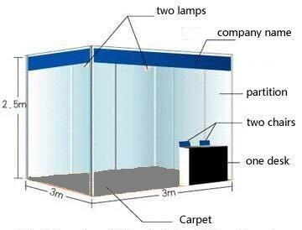
参展费用：
1
参展报名费：2000元/企业
2
展位费用：26800元/标展；
2680元/平方光地；
（净地，须自行搭建，18平方起租）
3
标展配套：展出场地（3m×3m），三面展板(高2.5M)。楣板制作，一张洽谈桌，二把椅子，地毯，220/5A电源插座一个，两只射灯（或一个LED灯管）。
4
参展随团费：
随团费用：另提供参展行程及费用预算；行程将提供到越南的星级酒店住宿、商务用餐、专车、领队服务、越南商务签证、行业对话、对口买家邀约对接、市场考察、商务旅游等增值服务。敬请联系咨询！

Slide 10
联系方式
2024越南（东盟）国际木工家具及家居用品博览会
组展方:广西博越展览有限公司
联系人：莫先生
电 话：0771-2615369
手 机：15677150556
邮 箱： 1002630350@qq.com
地 址：广西南宁市青秀区东葛路165号
绿地中央广场C2栋8层

